Slide 1



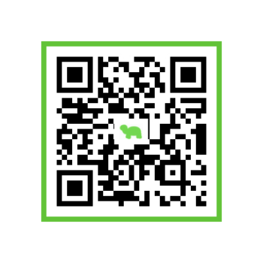



Notes:
안녕하십니까. 종합설계PBL 브레인스토밍팀 최종발표를 맡게된 전병규입니다.
지금부터 발표를 시작하겠습니다

Slide 2

























Notes:
목차는 다음과 같습니다. 프로젝트의 간단한 소개, 프로젝트의 차별성, 기능 소개, 개발 내용 소개, 시연 순으로 발표를 진행하도록 하겠습니다.

Slide 3




Notes:
우선 저희 트북이 프로젝트를 간단히 소개해드리겠습니다.

Slide 4











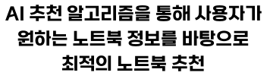




Notes:
저희 트북이는 실시간 노트북 데이터를 수집하여 AI추천알고리즘을 통해 사용자가 원하는 최적의 노트북을 추천해주고, 동시에 온라인 쇼핑몰 운영을 통해 구매까지 가능하도록 하는 서비스입니다.

Slide 5


Notes:
다음으로 트북이의 차별성을 소개해드리겠습니다.

Slide 6


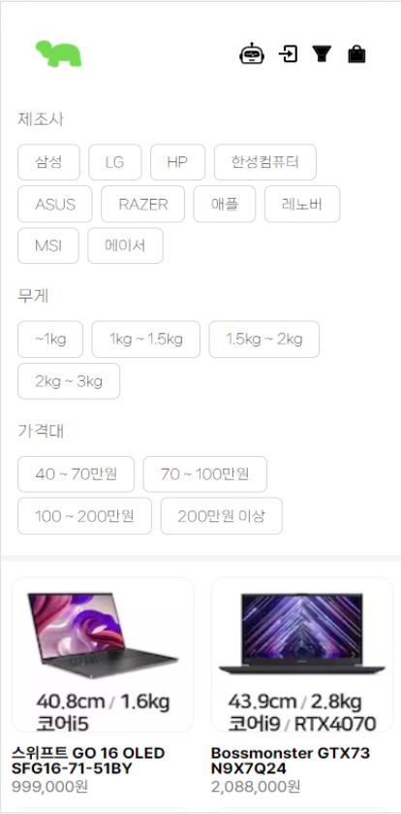
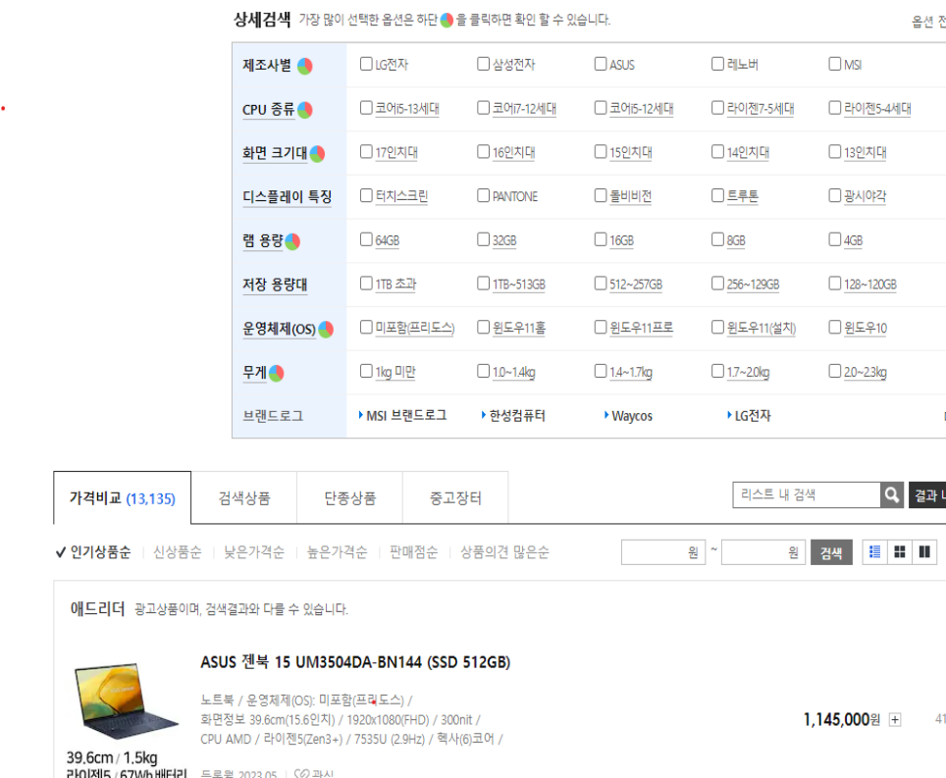
Notes:
필터의 직관성을 가지고 있습니다.
기존의 다나와 홈페이지를 보면 필터를 설정하는 것이 다소 복잡하고 선택하기가 어렵게 느껴질 수 있다는 점을 인지하고, 저희는 필터링을 최대한 간편하고 사용자가 접근하기 쉽게 UI/UX를 설계했습니다.

Slide 7

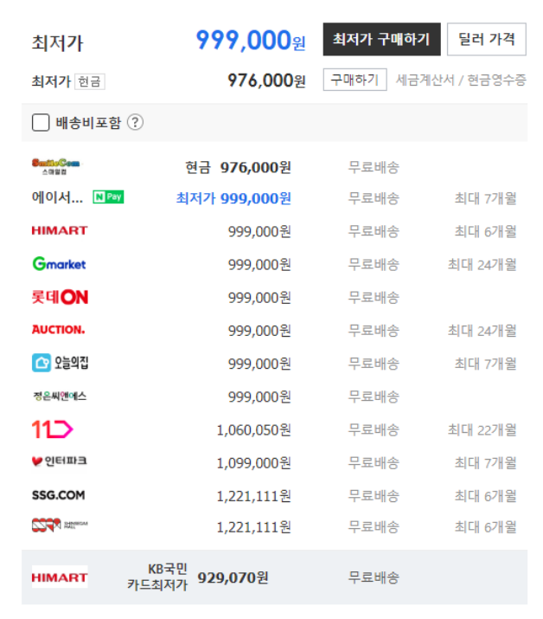
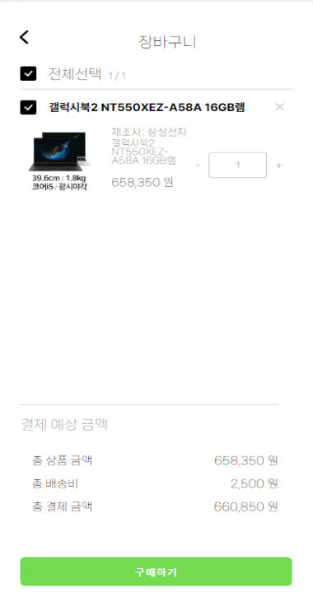
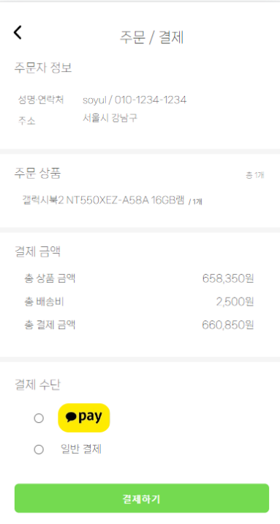
Notes:
둘째, 트북이는 기존의 다나와 사이트처럼 구매대행이 아니라, 자사 쇼핑몰을 보유하고 트북이 내에서 주문, 결제가 가능하여 사용자가 더욱 편리하게 노트북을 구매할 수 있습니다.

Slide 8


Notes:
다음으로 기능소개입니다.

Slide 9






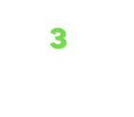










Notes:
저희 트북이의 핵심 기능은 사용자가 선호하는 노트북에 대한 정보를 수집하고, 이를 통해 AI기반 개인에게 맞는 최적의 노트북을 추천하여 트북이에서 바로 결제하고 구매할 수 있는 것입니다.

Slide 10



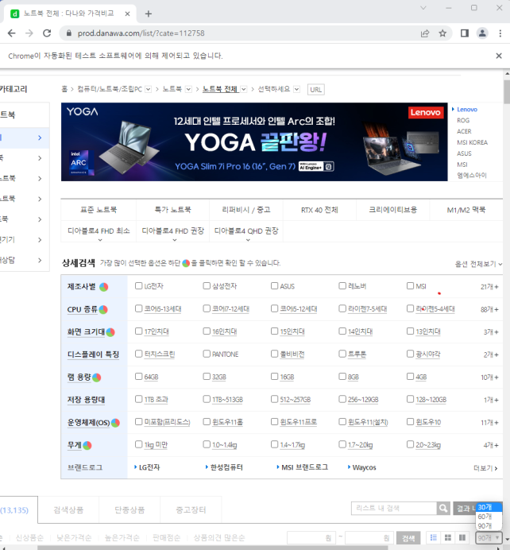
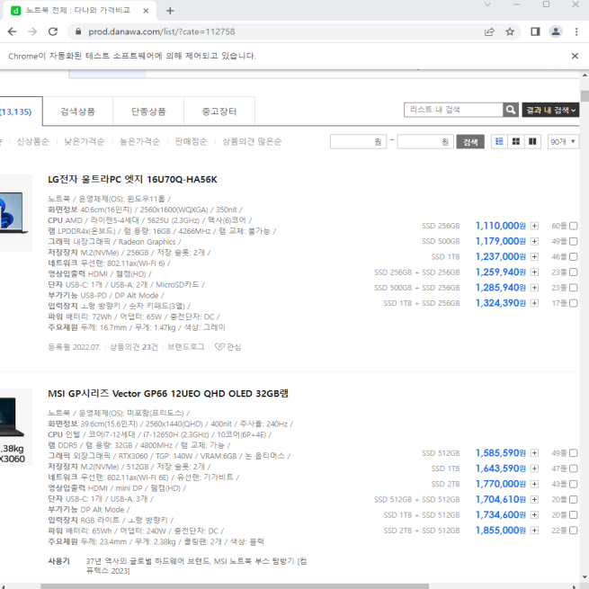



Notes:
또한, 트북이 자체 크롤러가 최신 노트북 데이터를 수집하여, 최신상태의 정보를 제공하고,

Slide 11



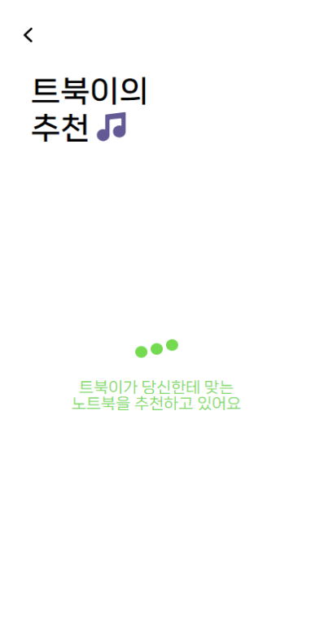
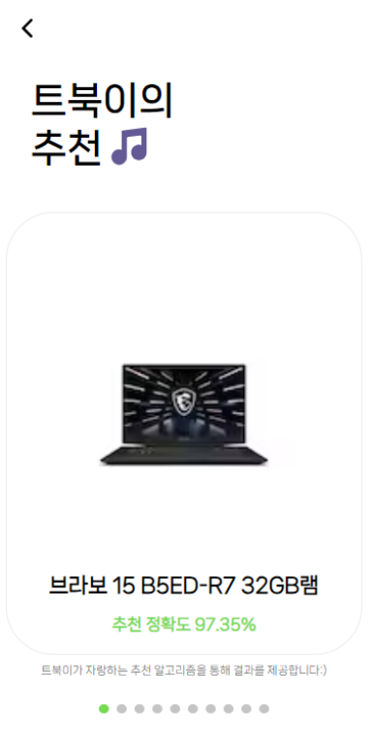


Notes:
트북이의 추천 알고리즘은 크롤러를 통해 수집된 최신 노트북 데이터와 유저 데이터를 수집하여 NLP기반 유사도 검증을 통해 결과를 제공합니다.

Slide 12




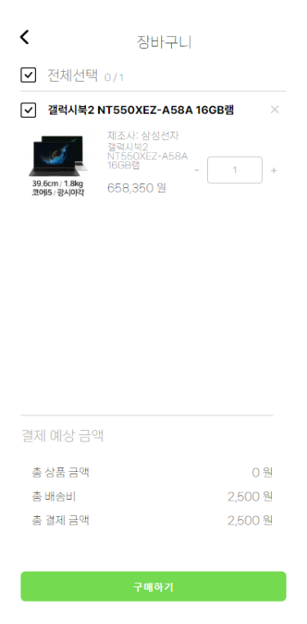
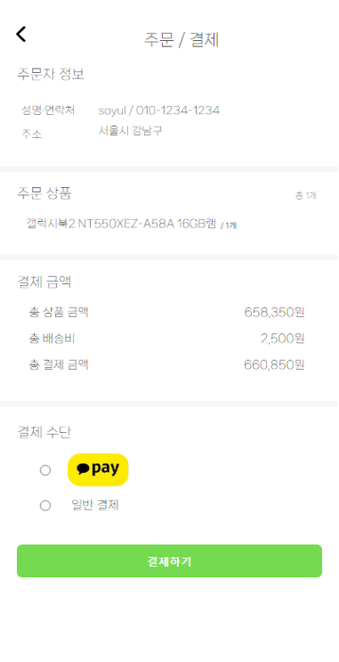
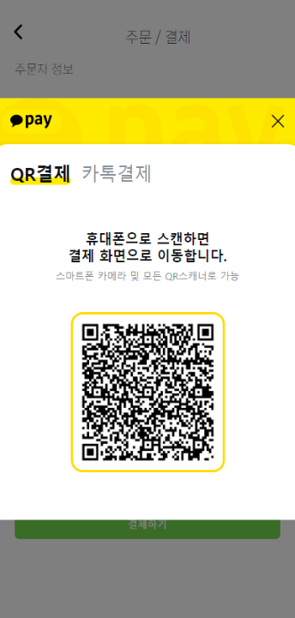



Notes:
마지막으로, 트북이는 자체 쇼핑몰을 보유하고 주문 및 결제를 지원하고 있어 사용자의 편의성을 높입니다.

Slide 13


Notes:
개발내용 부분입니다.

Slide 14


























Notes:
저희 트북이 프로젝트의 구현 환경은 다음과 같습니다

Slide 15

















Notes:
또한, 저희 서비스는 마이크로서비스 아키텍처를 채택하였습니다. 스프링 부트를 활용하여 4개의 클라이언트 서버를 운영하며, Spring Eureka 서버를 통해 서비스 디스커버리 기능을 구현하고 있습니다. 게다가, 게이트웨이를 도입하여 4개의 클라이언트 서비스를 효율적으로 관리하고 있습니다. 이러한 구조를 통해 저희는 각각의 서비스를 독립적으로 개발하고 배포할 수 있으며, 전체 시스템을 유연하게 운영할 수 있습니다.

Slide 16














Notes:
그리고 저희는 MSA방식을 채택하여 데이터베이스 관리하고 있습니다. 이를 위해 여러 개의 데이터베이스를 운영하고 있습니다. 이러한 다중 데이터베이스 관리를 위해 Apache Kafka를 활용하여 데이터베이스 동기화를 수행하고 있습니다. 이는 데이터의 일관성과 신뢰성을 유지하기 위해 중요한 역할을 합니다.
또한, 저희는 주기적으로 매일 트북이 크롤러를 활용하여 노트북 데이터를 갱신하고 있으며, 이를 통해 최신 정보를 유지하고 고객들에게 정확하고 신뢰할 수 있는 데이터를 제공합니다. 이러한 갱신 작업은 매일 일정한 주기로 자동화되어 실행되며, 데이터베이스의 업데이트 작업을 효율적으로 수행합니다.

Slide 17









Notes:
그리고 프론트엔드는 Axios를 사용하여 Spring API Gateway 서버와 FastAPI 서버를 통신하며 데이터를 수신합니다. 이를 통해 클라이언트-서버 간의 원활한 상호작용과 AI 추천 기능을 구현합니다.

Slide 18


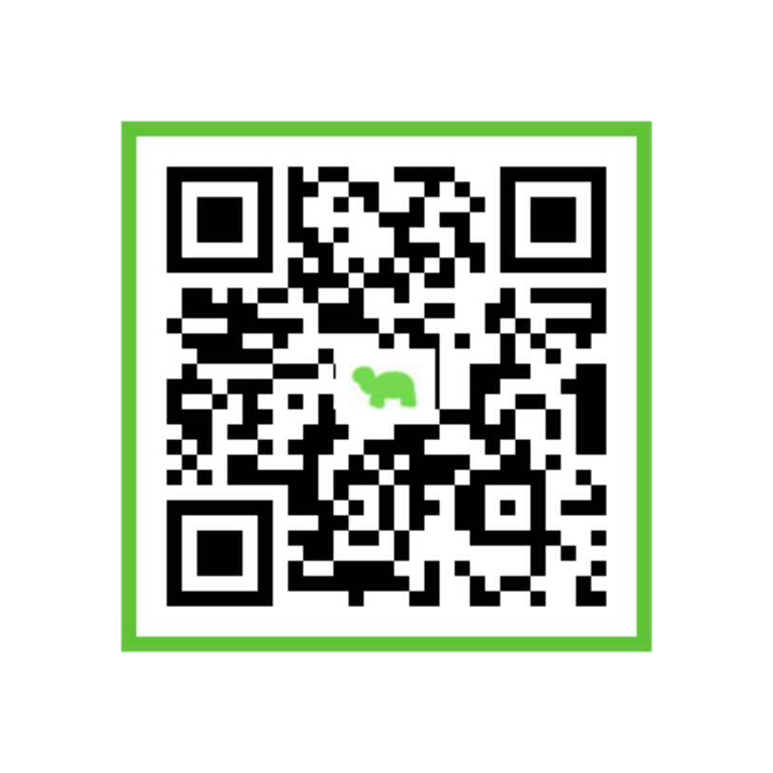
Notes:
지금부터 트북이 서비스를 직접 시연하면서 설명드리겠습니다.
메인페이지

Slide 19

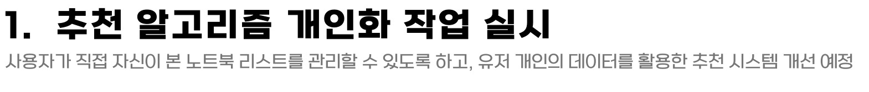
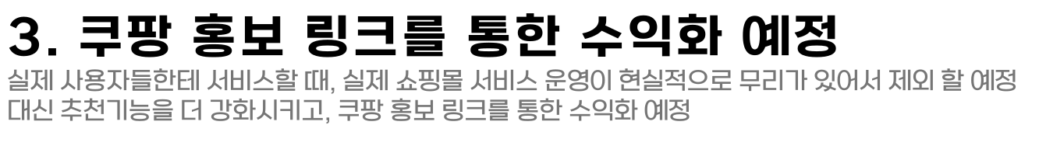

Notes:
트북이 프로젝트의 향후계획에 대해서 말씀드리겠습니다.
우선, 사용자가 직접 자신이 본 노트북 리스트를 관리할 수 있도록 하여 추천 알고리즘 개인화 작업을 실시할 계획입니다.
그 후, 에브리타임에 홍보해서 많은 사람들이 사용할 수 있게 할 예정이며,
실제 사용자들한테 서비스할 때, 실제 쇼핑몰 서비스 운영이 현실적으로 무리가 있어서 제외 한 후, 대신 추천기능을 더 강화시키고, 쿠팡 홍보 링크를 통한 수익화를 계획하고 있습니다.

Slide 20

Notes:
이상으로 발표를 끝내고 프로젝트에 관련하여 질문해주시면 감사하겠습니다.

Slide 21




Notes:
이상으로 발표를 마치겠습니다.
감사합니다.

